Slide 1
기도로 예배를
시작합시다.

Slide 2

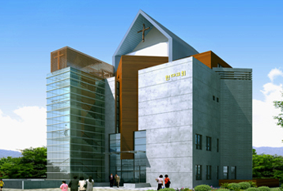
2014년 12월 21일 어린이예배
하나님께 예배드려요!

Slide 3
예배로의 부름
하나님께 예배드려요!

Slide 4
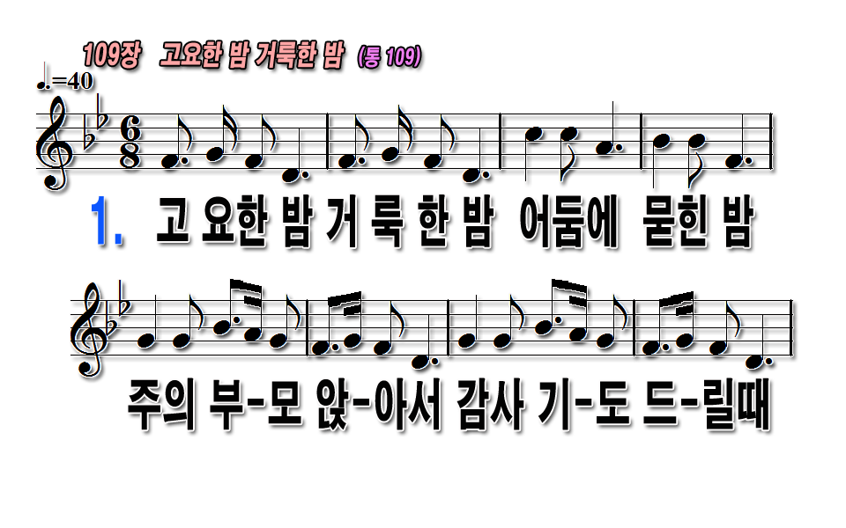





Slide 5
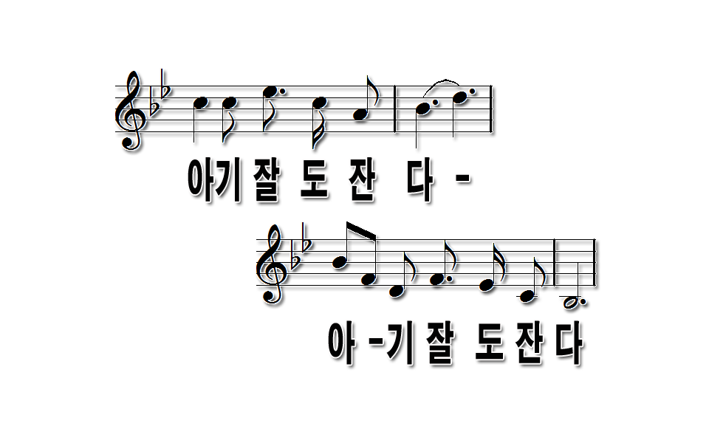

Slide 6
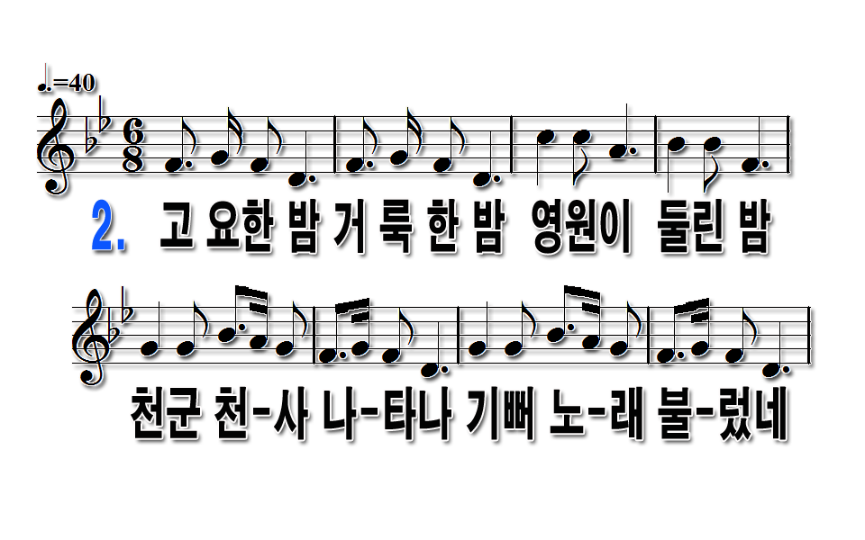



Slide 7


Slide 8
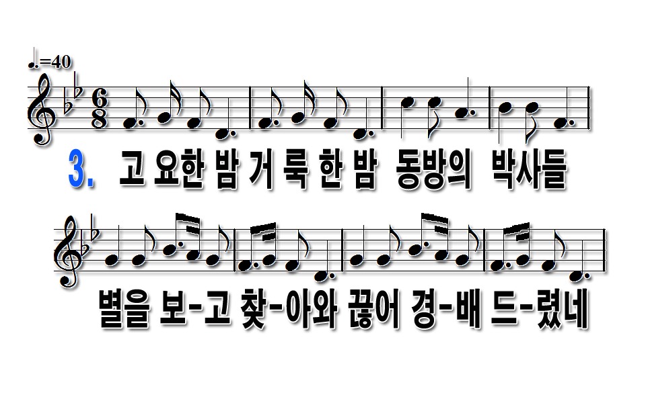


Slide 10
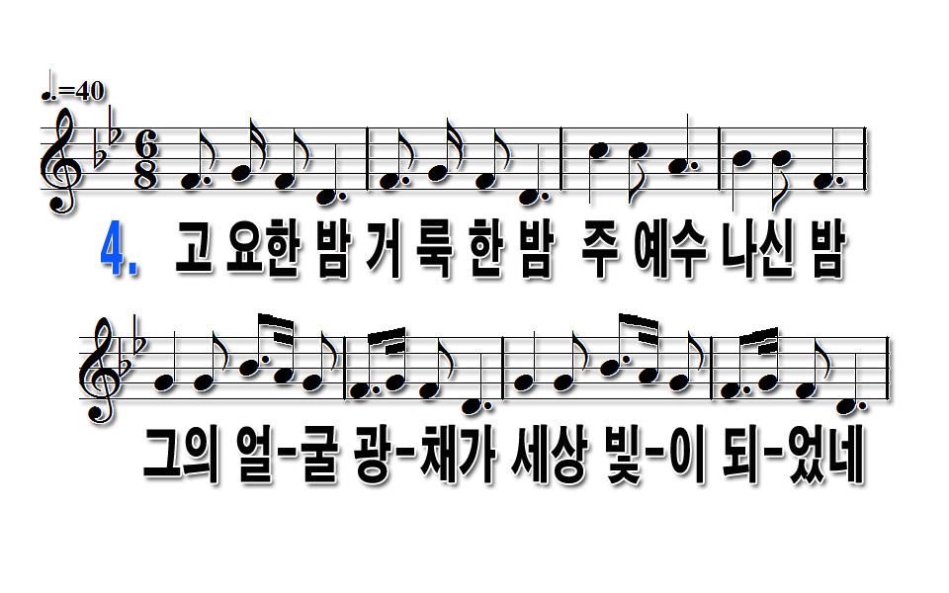


Slide 11
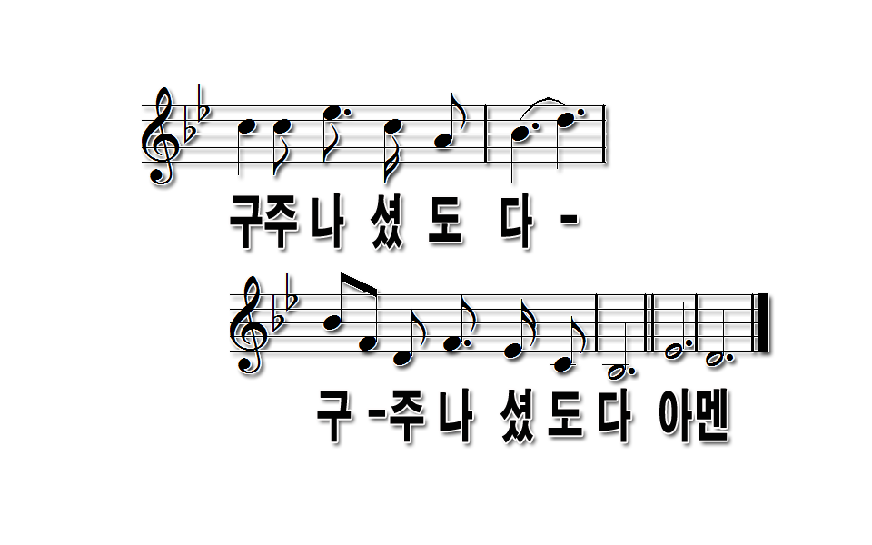

Slide 12
공동기도
사랑의 하나님 아버지!
하나님께서 우리를
사랑하셔서 이 세상에
오심을 감사하며
기쁘게 맞이할 수 있어
기쁩니다.

Slide 13
공동기도
예수그리스도의 나심을 굳세고 튼튼한 믿음으로
기다리다 아기예수님께
경배 드렸던 시므온할아버지와 안나 선지자 할머니를 기억합니다.

Slide 14
공동기도
우리들도 굳세고 튼튼한
믿음으로 하나님의 약속을
굳게 믿고 따르며 믿지 않는
모든 사람들에게 예수님의
탄생의 기쁜 소식을 전하는
빛의 군인들이 될 수 있게
해 주세요.

Slide 15
공동기도
또한 예배하는 이 시간을
소중히 여기고 기뻐하며
감사함으로 예배 드리길
원합니다.
예수님의 이름으로
기도합니다. 아멘!

Slide 16
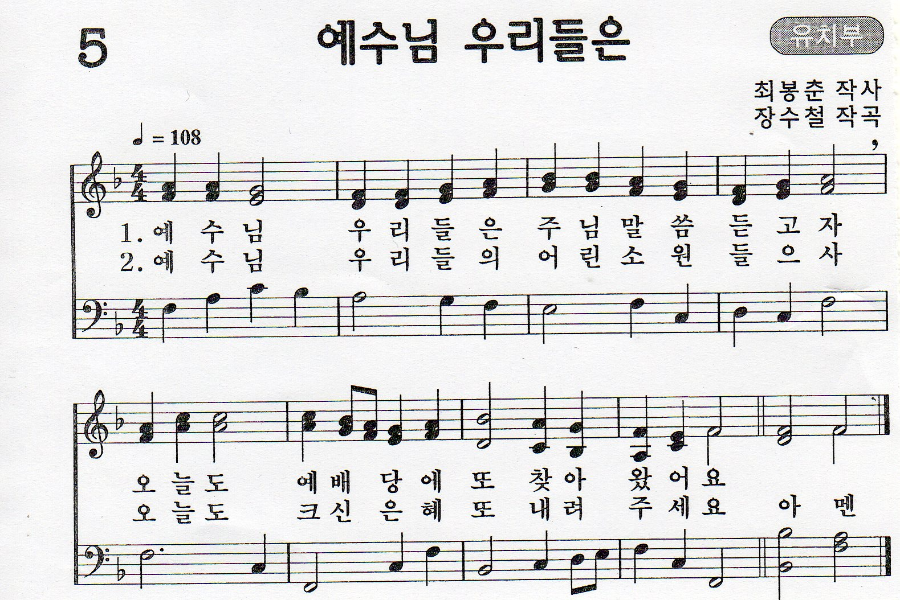
찬 송

Slide 17
나누어 읽는 말씀
재 은 : 한 아이가 우리를 위해
태어났다.
회 중 : 그는 우리의 통치자가
될 것이다.
재 은 : 천사가 그들에게 말하였다.
“두려워하지 말아라.

Slide 18
나누어 읽는 말씀
회 중 : 나는 온 백성에게
큰 기쁨이 될 소식을
너희에게 전하여 준다.
재 은 : 오늘 다윗의 동네에서
너희에게 구주가 나셨으니,
회 중 : 그는 곧
그리스도 주님이시다.”

Slide 19
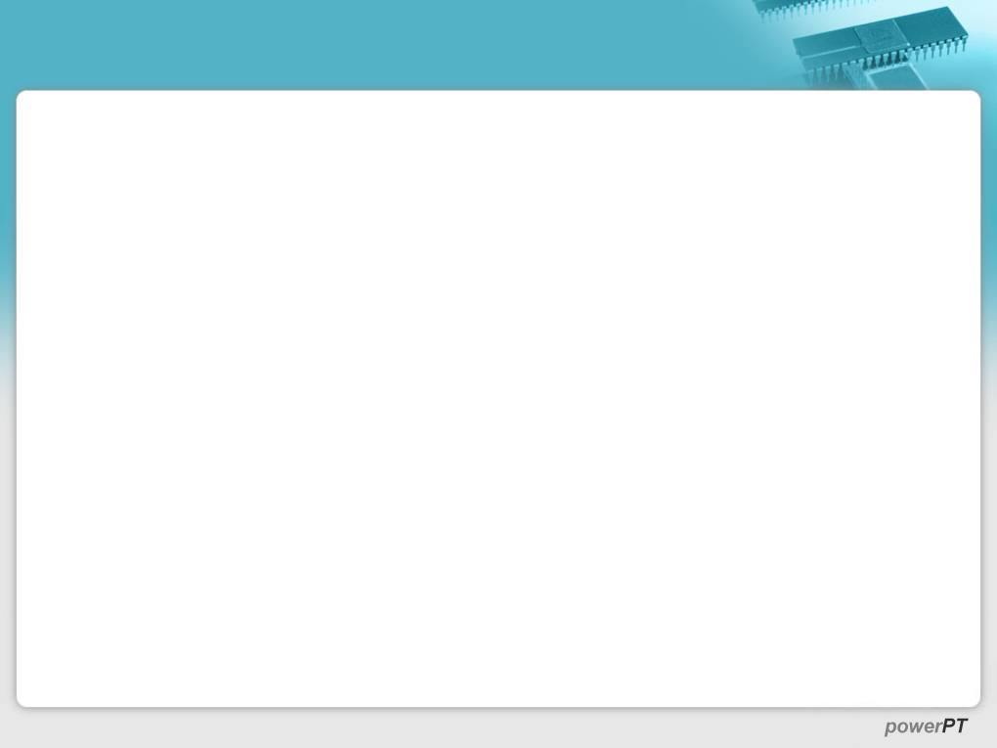
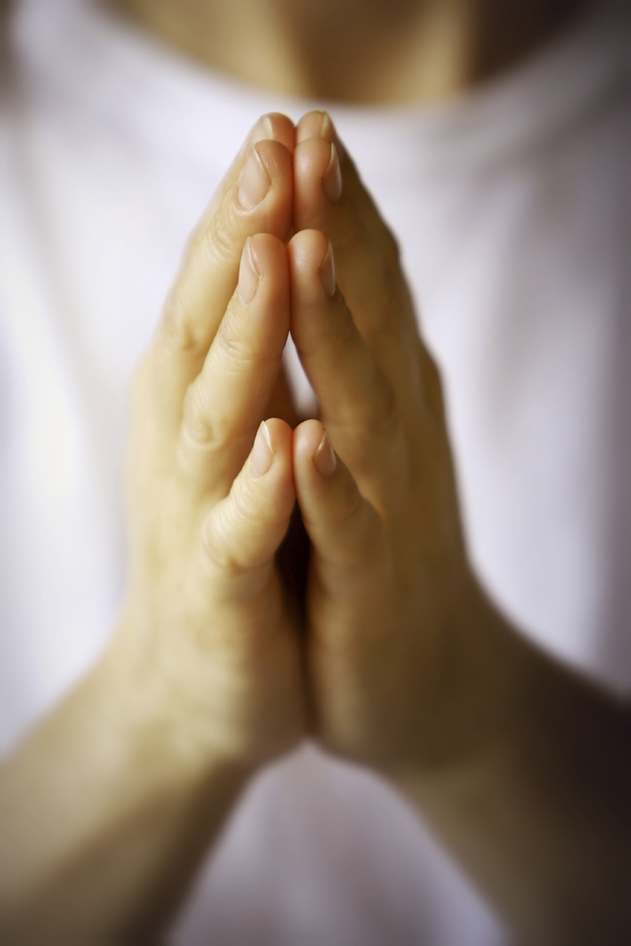
사 도 신 경
전능하사 천지를 만드신
하나님 아버지를 내가 믿사오며,
그 외아들 우리 주 예수 그리스도를
믿사오니,
이는 성령으로 잉태하사
동정녀 마리아에게 나시고,

Slide 20
본디오 빌라도에게 고난을 받으사,
십자가에 못박혀 죽으시고,
장사한 지 사흘 만에 죽은 자 가운데서
다시 살아나시며
하늘에 오르사, 전능하신 하나님 우편에
앉아 계시다가,
저리로서 산 자와 죽은 자를 심판하러
오시리라.

Slide 21
성령을 믿사오며, 거룩한 공회와,
성도가 서로 교통하는 것과,
죄를 사하여 주시는 것과,
몸이 다시 사는 것과,
영원히 사는 것을 믿사옵나이다.
아멘.

Slide 22
대표 기도- 고서윤 어린이

Slide 23
설 교 - 김만규 권사님

Slide 24
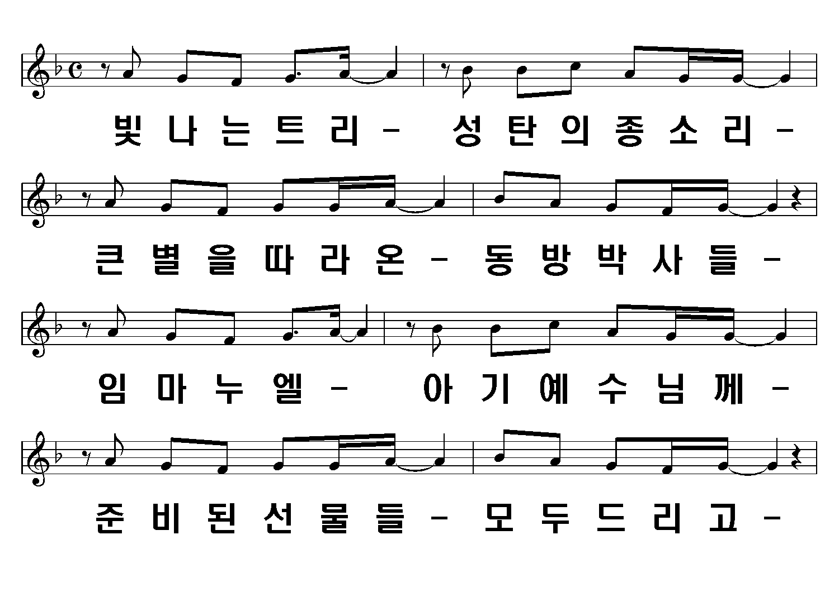
가장 귀한 선물
1/4

Slide 25
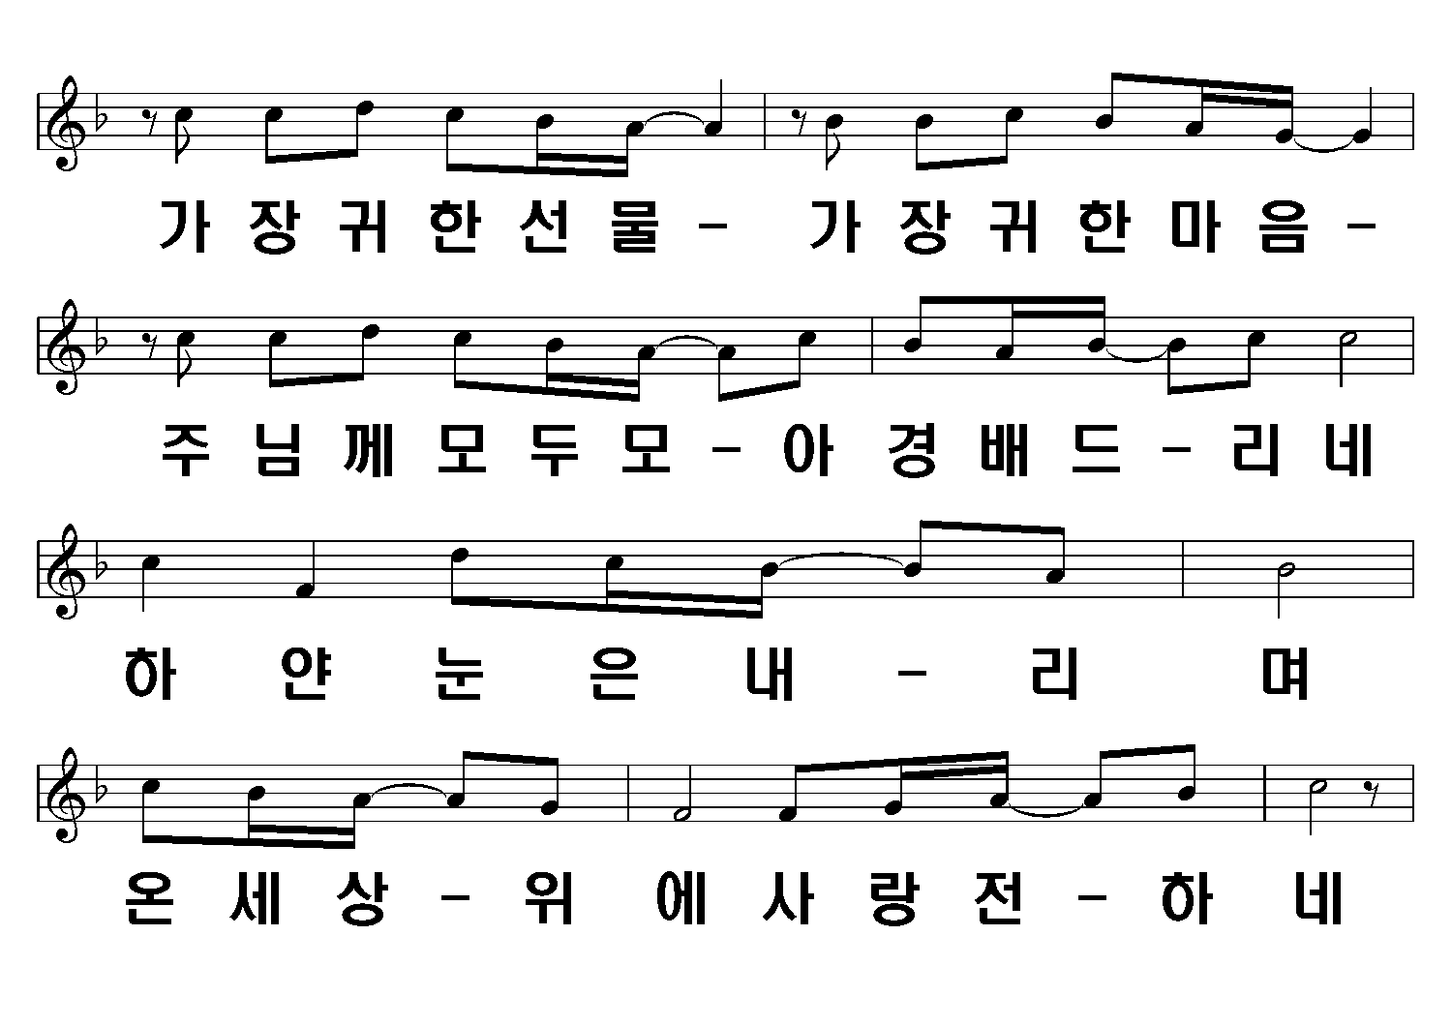
2/4

Slide 26
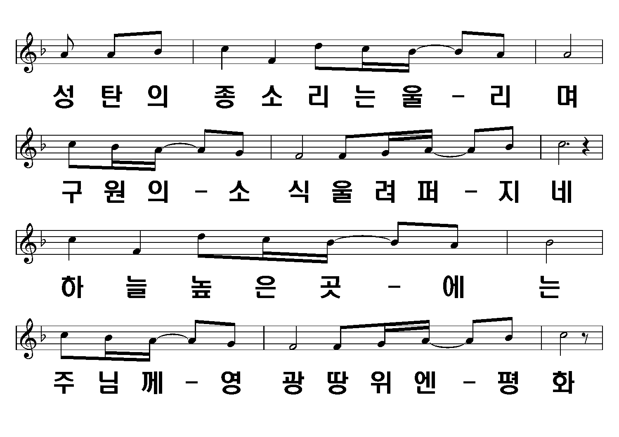
3/4

Slide 27
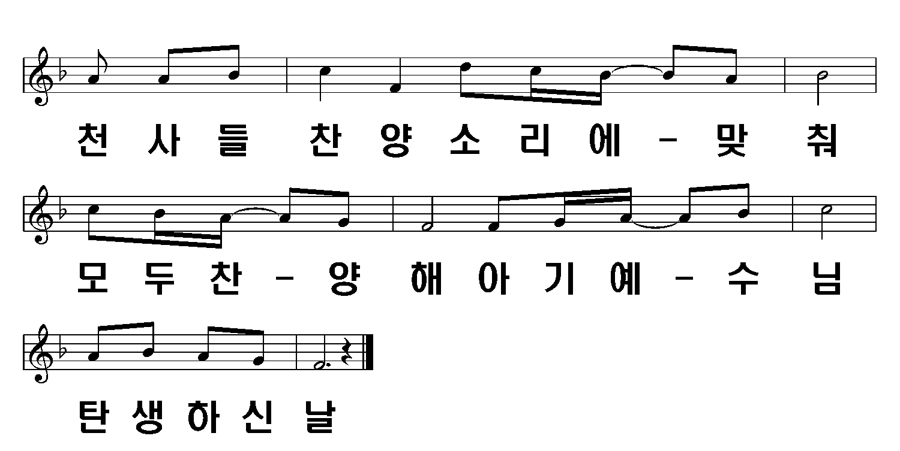
4/4

Slide 28
헌금 기도 – 남경우 어린이

Slide 29
광 고
1
2
3
Notes:
마우스 오른쪽 클릭 후 텍스트편집(문자열추가) 버튼 누른후 텍스트 삽입 바랍니다

Slide 30
주기도문
하늘에 계신 우리 아버지여
이름이 거룩히 여김을 받으시오며
나라가 임하시오며
뜻이 하늘에서 이루어진 것같이
땅에서도 이루어지이다
오늘 우리에게 일용할 양식을 주시옵고

Slide 31
우리가 우리에게 죄 지은 자를 사하여
준 것같이
우리 죄를 사하여 주시옵고
우리를 시험에 들게 하지 마시옵고
다만 악에서 구하시옵소서
나라와 권세와 영광이 아버지께 영원히 있사옵나이다.
아멘

Slide 32
2부 순서- 분반공부

